Slide 1
NIŽŠÍ KOMPENZAČNÍ ČINITELÉ TĚŽKÉHO ZRAKOVÉHO POSTIŽENÍ

Slide 2
KOMPENZACE
„Nevidomé dítě, které nemá prakticky upotřebitelné žádné zrakové vjemy, si buduje představy o svém okolí na základě ostatních smyslů (hmatu, sluchu, čichu a chuti) a jejich integrace s pohybovými a rovnovážnými dovednostmi. Potřebuje dostatek těchto vjemů, vysvětlení a bezpečí pro objevování bez zrakové kontroly.“ (Hradílková a kol., 2018, s. 73)
KOMPENZACE

Slide 3
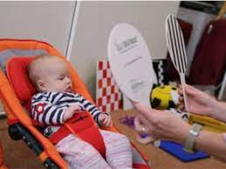
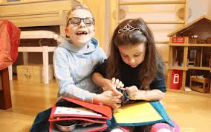
NUTNOST KOMPENZACE
zvídavost, učení, pohyb, sociální interakce
podnětový deficit (kvali i kvantitativní)
podporovat systematický rozvoj
Odpovídající kognitivní představy
aktivní učení
vhodné podmínky x neulehčovat
CO NEJDŘÍVE (MOZEK: PŘEKOTNÝ ROZVOJ)
POZOR: pohybové stereotypy

Slide 4
Kompenzační činitelé
NIŽŠÍ
VYŠŠÍ
Sluch
Hmat
Čich
Chuť
Zbytky zraku
Paměť
Pozornost
Představivost
Myšlení
Řeč

Slide 5
SLUCHOVÉ VNÍMÁNÍ
telereceptor
vlastnosti předmětů a prostředí jako jsou signály různé výšky, hloubky a frekvence tónů,
usuzovat o vzdálenosti zdrojů zvuku i o jejich stabilitě či pohybu,
informace o okolním světě, upozorňuje na nebezpečí, pomáhá při orientaci v prostoru
významný nástroj sociální komunikace a interakce
větší senzibilizace
kulisa má aktivační účinek
pozor na zvýšenou citlivost

Slide 6
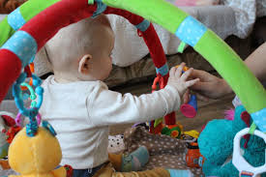
OBLASTI ROZVOJE SLUCHOVÉHO VNÍMÁNÍ
  výcvik naslouchání,
  sluchová paměť,
  naslouchání hlasu druhých, zvuk a jeho zdroje,
  hluk a šum,
  hudba,
  orientace v prostoru (Keblová, 1999

Slide 7
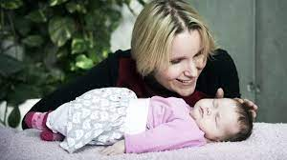
PRAVIDLA od počátku
co nejvíce mluvit,
mluvit pomalu a klidně
z dálky ho oslovovat
rušivé zvuky pozadí, oslabují pozornost
nezahlcovat podněty
VOLNÉ UŠI
spojovat zvuky se zdrojem
propojovat s jinými smysly
rozlišovat zvuky, které znamenají něco:
  příjemného
  nepříjemného
  nebezpečného

Slide 8
auditizace
uvědomění si zvuku;
rozpoznávání různých zvuků;
vybírání zvuku z mnoha různých;
orientovat se v prolínajících se zvucích
lokalizace zdroje zvuku (směr, odkud zvuk přichází)
určování vzdálenosti zdroje, dráhy zvuku,
sledovat pohybující se zvuk
výšky a barvy tónů a síly zvuku;
poznávání a napodobování rytmu a tempa
poznat podle hlasu známé osoby;
rozeznávat známé osoby podle chůze a hlasu
určovat činnosti
vyhledávání zvuků potřebných k orientaci;
učí se odvracet pozornost od okolního hluku, šumu,
využívat akustických vlastností prostředí a odrazu zvuku
orientace ve známém i neznámém prostředí;
rozpoznání jednotlivých typů prostředí; atd. (Keblová, 1999).

Slide 9
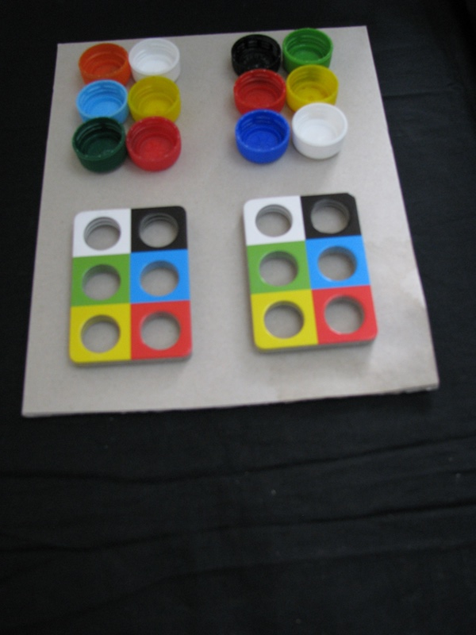
zásady
co nejdříve po narození
hra bez soutěživosti
opakovat činnosti
postupovat metodou malých kroků
postupovat od stacionárního k pohybujícímu se zvuku,
začít v nehlučném prostředí, postupně zvyšovat hladinu hluku
vliv stresu, únavy, vnější okolnosti
Ukázka Majerová (2016, s. 52)

Slide 10
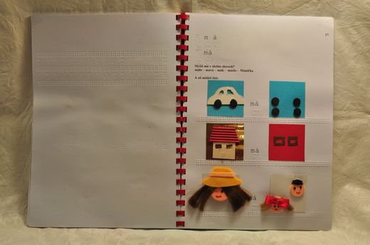
HMATOVÉ VNÍMÁNÍ
Kontaktoreceptor
Hmatové počitky: vnější a vnitřní
Různá citlivost částí těla
Ruka i další části těla
Zdraví: podceňovaný smysl

Slide 12
Zrak a hmat
TVAR, VELIKOST, SMĚR, VZDÁLENOST, TROJROZMĚRNOST, KLID A POHYB
  jen hmatem tvrdost, váhu, teplo, chlad
  jen zrakem: barvu (Kochová, Schaeferová, 2015)
Omezení oproti zraku:
  menší přesnost, malý rozsah, určitá odlišnost, obtížnější získávání informací
výhoda: oproti zraku dokáže postihnout tvrdost, váhu, teplo a chlad
Nezkresluje
Cit. Mojžíšek

Slide 13
Formy hmatu
Pasivní (položením v klidu)
Aktivní (haptika)
Instrumentální

Slide 14
HAPTIZACE
aktivní cílevědomá činnost vedoucí k rozvoji hmatového analyzátoru
Od částí k celku, jednodušších ke složitějším, drsnějších k jemnějším
Včasná stimulace rukou i nohou (povrch, změny, sklon…)
Vidící dítě: 4m: hmatové poznávání, postupně ustupuje zraku, hmat jen doplňující; hmatání nohou se nerozvíjí
Nevidící:
Úkol: aby hmatalo rádo: informace hmatem jedny z nejdůležitějších v životě
Naučit je hmatat důkladně a úsporně, riziko vzniku únavy
Využívat rozvoj hmatání nohou

Slide 15
pravidla
Naučit hmatat pozorně a pomalu – zpřesňování
Netlačit, nepřesný hmatový vjem
Vést ruku, pozor na tíhu ruky, lehký pohyb
Pozor na velikost podnětů – ani velké, ani malé
Slovní doprovod
Pozor na chlad
Využívat vnější prostředí (špinavé dítě: náš cíl)
Malé předměty: shora dolů, dvakrát (obejme rukou, pak prsty)
velké předměty zdola nahoru, oběma rukama
Hmatat v kruzích
TAKTILNÍ DEFENZIVITA

Slide 16
Příklady cvičení
třídění podle tvaru, velikosti, hmotnosti, teploty a struktury
navlékání na tyč, tkanici, provázek,
vkládání tvarů do příslušných matic
jednoduché konstrukční stavebnice,
modelování (navlhčený písek, plastelína, hlína, modurit)
trhání, mačkání a lepení papíru,
různé aktivity s pískem a vodou
hmatové pexeso
  nejdříve z předmětů
  hmatové pexeso s obrázky;
  hmatové pexeso s umístěním v prostoru (reliéfní mřížka)

Slide 17
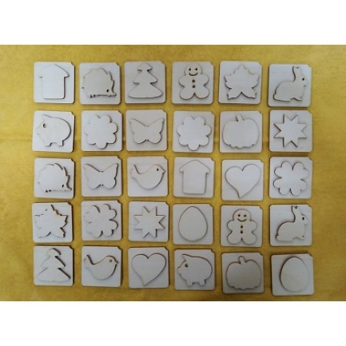
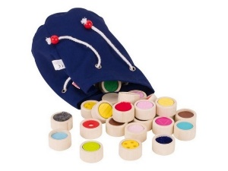

Slide 18
ČICHOVÉ VNÍMÁNÍ
Podnět, receptor, počitky
Dotváří představy o okolním světě
Sociální interakce: vývojově i dříve podle čichu než hlasu, podle typické vůně
Pomáhá při POSP, ale nelze spoléhat při lokalizaci: vzduchový proud
Varovné informace

Slide 19
OFLAKTORIZACE: Systematický rozvoj čichu
Systematicky rozvíjet
Dítě citlivější, co nejdříve
  učí se nasát vzduch, podržet jej
  učí se podněty zachytit, lokalizovat, rozpoznat, určit jejich původ, intenzitu,
  učí se určovat typické vůně (jídlo, koření, rostliny, keře, houby), ale i vůně škodlivé
  rozlišovat libé a nelibé
  získává doplňující údaje o některých vlastnostech svého okolí
  využívat čichu při hodnocení čistoty prádla, oděvů i těla;

Slide 20
pomůcky
sady skleniček s různými výtažky vůní a zápachů
„čichací vycházky“
materiály (přírodniny, plasty, kov)
potraviny (chléb, rohlík, máslo, sýr..)
drogistické zboží (mýdlo, parfém, zubní pasta, prací prášek),
chemické látky (líh, benzín, barvy, laky, benzín)
ovoce (citrón, pomeranč, jablko, broskev apod.),
zelenina (cibule, česnek, brambor, paprika, okurek),
koření (hřebíček, pepř, kmín, majoránka, paprika atd.),
bylinky (mateřídouška, máta, levandule, heřmánek)
a další (olej, lak, kousky dřeva, apod.) (Keblová, 1999).

Slide 21
Chuťové vnímání a GUSTIZACE
Podnět, receptor, počitek
Význam větší než vidící
  Preventivní význam
  Motivační význam
Systematický výcvik (bezpečný..)
  rozvíjení chuti
  pojmenování počitků: (sladké, slané, kyselé, hořké, trpké);
  chuť libou a nelibou,
  intenzita chuti nebo typické chuti podle jejich zdroje
  jednotlivá jídla, jejich vlastnosti, popis a určení jejich chuti;
  rozlišovat chutě zdravého i např. zkaženého nebo jinak závadného jídla
Poznávání, hádání, srovnávání, třídění, přiřazování
Sebeobsluha v kuchyni, příprava jídla a pití, kultura jídla a stolování

Slide 22
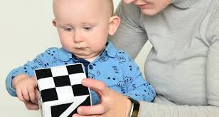
Reedukace zraku VIZUALIZACE
všechny činnosti, které aktivují zrakový analyzátor, podněcují v činnosti zraková korová centra, upřesňují zrakovou percepci a představivost (Jesenský, 2007)
METODA ZRAKOVÉ STIMULACE
1. měsíc
  Světlo tma
  Lesklé plochy
  Hliníkové stínidlo, záchranářská fólie
  Kontrast černá – bílá (pruhy, šachovnice)

Slide 23


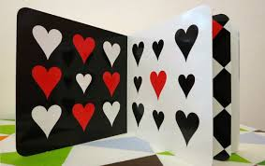
Reedukace zraku VIZUALIZACE
2. měsíc
  Kontrast obličeje
  Brýle, šperky, líčení
  Sledování pohybu obličeje
  Pohyb rukou na pozadí bílé stěny
3. měsíc: červená a bílá, později oranžová
  Kružnice, spirály
  Vlastní ruce (rukavice)

Slide 24
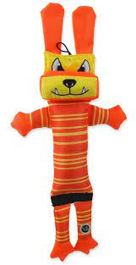

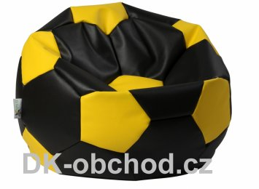
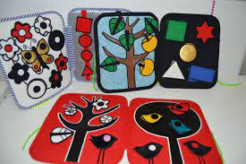
3. měsíc
4. a 5. měsíc
Rukama objevuje okolí
Obličej na obrázku
Plastové krabičky (zvuk, polep)
Nožičky (ponožky, rolničky)
Zkoumá obličej (zdůrazňovat), nechat ohmatat
modrá
výrazné, ozvučené nad postýlku
podporovat sledování pohybu kontrastních předmětů
barvy stále více zajímavé
bublifuk prosvítit baterkou
rozvíjet úchop

Slide 25
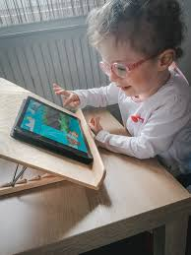
6. – 9. měsíc
zrakové pole se rozšiřuje
stále pozorování obličejů, podporujeme v napodobování
dobře osvětlené místo, ale pozor na
lákavé jsou podněty na světelném panelu (nástěnné svítidlo, ale i tablet, iPad)
začíná lézt, pozor na ostré a malé předměty

Slide 26
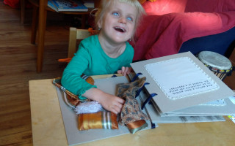
9. – 12. měsíc
obrázky, leporela, ideálně s hmatovými a zvukovými prvky
velké fotografie členů rodiny, výrazy obličeje
barevné obrázky se silnou konturou, plné, se zdůrazněním důležitých znaků

